Slide 1

密钥分配和
密钥协商方案

Slide 2
1.引言 2.Diffie-Hellman密钥预分配 3.无条件安全密钥预分配4.密钥分配模式5.会话密钥分配
6.密钥分配
1.引言
2.Diffie-Hellman密钥预分配
3.无条件安全的密钥预分配
· Blom密钥预分配方案
4.密钥分配模式
· Fiat-Naor密钥分配模式
· Mitchell-Piper密钥分配模式
5.会话密钥分配方案
· Needham-Schroeder方案
· 针对NS方案的Denning-Sacco攻击
· Kerberos
· Bellare-Rogaway方案

Slide 3
1.引言 2.Diffie-Hellman密钥预分配 3.无条件安全密钥预分配4.密钥分配模式5.会话密钥分配
6.密钥分配
密钥预分配
在密钥预分配系统中，TA以一种安全的方式为网络中的每个用户提前分发密钥信息。
会话密钥分配
当网络用户请求会话密钥时，一个在线的TA选择会话密钥并通过一个交互协议/会话密钥分配方案(SKDS)分发给他们。
密钥协商
网络用户通过一个交互协议/密钥协商方案(KAS)来建立会话密钥的情形。

Slide 4
1.引言 2.Diffie-Hellman密钥预分配 3.无条件安全密钥预分配4.密钥分配模式5.会话密钥分配
6.密钥分配
密钥分配和密钥协商的区别
在密钥分配机制中，一方（通常是TA）选择一个或者多个密钥并以加密的形式传送给另外的一方或者多方。
会话密钥分配方案是一个三方协议，涉及两个用户（比如说）U和V，以及TA。SKDS通常基于每个用户和TA所掌握的长期秘密密钥。也就说，U掌握一个秘密密钥，TA知道该密钥；V掌握另一个（不同的）秘密密钥，其值也为TA所知。
在密钥协商协议中，两方或者多方通过在公共网络中通信共同建立一个密钥。在密钥协商方案中，密钥值是由双方共同提供的输入和两个用户掌握的秘密信息的函数来确定的。与会话密钥分配方案不同的是，该密钥不从一方“传送”给另一方。

Slide 5
1.引言 2.Diffie-Hellman密钥预分配 3.无条件安全密钥预分配4.密钥分配模式5.会话密钥分配
6.密钥分配
长期密钥 VS 会话密钥
用户（或者用户对）拥有其长期密钥（LL密钥），它们是预先计算并安全存储的。或者说，LL密钥可以根据需要由安全存储的秘密信息非交换地计算出来。
LL密钥可以是秘密密钥，为一对用户共同拥有，或者为一个用户与TA共同拥有。
另一方面，LL密钥可以是一个私钥，它与存储在用户证书中的公钥相对应。
在特定的会话中，一对用户经常使用秘密的短期会话密钥，当会话结束时就把该会话密钥丢弃。会话密钥通常是对称密钥，当会话结束时就把该会话密钥丢弃。LL密钥通常用于协议中来传输加密的会话密钥。

Slide 6
1.引言 2.Diffie-Hellman密钥预分配 3.无条件安全密钥预分配4.密钥分配模式5.会话密钥分配
6.密钥分配
对攻击者（敌手）的描述
敌手Oscar可能是网络中的一个用户。在信息收集阶段，他可能是主动的，也可能是被动的。此后，当实施攻击的时候，他可以是一个被动的敌手，即他的行为仅局限于偷听在信道上传输的消息。另一方面，Oscar可能是主动敌手。主动敌手的威胁主要包括：
修改他所观察到的在网络上传输的消息；
保存消息用于在以后重新使用；
试图冒充网络上各种各样的用户。

Slide 7
1.引言 2.Diffie-Hellman密钥预分配 3.无条件安全密钥预分配4.密钥分配模式5.会话密钥分配
6.密钥分配
对攻击者（敌手）的描述
敌手的目标可能是：
欺骗U和V接受一个“无效的”密钥（无效的密钥可以是已经过期的旧密钥，或者由敌手选择的密钥，这里只提到两种可能性）；
使U和V相信他们已经相互交换了一个密钥，而实际上他们并没有交换；
确定出U和V所交换的密钥的某些（部分）信息。

Slide 8
1.引言 2.Diffie-Hellman密钥预分配 3.无条件安全密钥预分配4.密钥分配模式5.会话密钥分配
6.密钥分配——Diffie-Hellman密钥预分配
Diffie-Hellman密钥预分配
1.公开的域参数：群(G,·)，一个阶为n的元素α∈G
2.V利用U的证书中的公钥b_{U}和他自己的私钥a_{V}计算
K_{U,V}=α^{aUaV}=b_{U}^{aV}
3.U利用V的证书中的公钥b_{V}和他自己的私钥a_{U}计算
K_{U,V}=α^{aUaV}=b_{V}^{aU}
有没有问题？

Slide 9
1.引言 2.Diffie-Hellman密钥预分配 3.无条件安全密钥预分配4.密钥分配模式5.会话密钥分配
6.密钥分配——无条件安全的密钥预分配
安全模型
假定TA向n个网络用户安全地分发秘密信息
攻击者可以收买至多包括k个用户的用户子集合，并得到其所有的秘密信息（k是预先指定的安全参数）
攻击者的目标是确定一对未被收买的用户的秘密LL密钥

Slide 10
1.引言 2.Diffie-Hellman密钥预分配 3.无条件安全密钥预分配4.密钥分配模式5.会话密钥分配
6.密钥分配——无条件安全的密钥预分配
安全目标（攻击的定义）
每对用户U和V希望能够计算出一个密钥K_{U,V}=K_{V,U}。所以，这里的安全要求是：任何{U,V}不相交的至多包括k个用户的集合都不能确定有关K_{U,V}的任何信息（这里所说的是指无条件安全性）。
TA通过一个安全信道向每个用户发送k+1个Z_{p}中的元素（与平凡的密钥预分配方案中的n-1个元素相对应）。注意到TA所传送的信息数量是与n无关的。
首先描述Blom密钥预分配方案当k=1时的特殊情况。这时，TA通过一个安全信道向每个用户发送两个Z_{p}中的元素。要达到的安全目标是任何单个的用户，比如说W，不能确定有关K_{U,V}的任何信息，只要W≠U,V。

Slide 11
1.引言 2.Diffie-Hellman密钥预分配 3.无条件安全密钥预分配4.密钥分配模式5.会话密钥分配
6.密钥分配——无条件安全的密钥预分配
Blom KPS(k=1)
1.素数p是公开参数，用户U公布一个元素r_{U}∈Z_{p}(r_{U}必须不同)
2.TA选择三个随机元素a,b,c∈Z_{p}(a.b.c可以相同)并构造多项式
f(x,y)=a+b(x+y)+cxy mod p
3.TA为用户U计算多项式
g_{U}(x)=f(x,r_{U}) mod p
并通过安全信道把g_{U}(x)传送给U。g_{U}(x)可以改写为g_{U}(x)=a_{U}+b_{U}x。
其中,a_{U}=a+br_{U} mod p,b_{U}=b+cr_{U} mod p
4.如果U和V想要通信，他们使用公共的密钥
K_{U,V}=K_{V,U}=f(r_{U},r_{V})=a+b(r_{U}+r_{V})+cr_{U}r_{V} mod p
其中，U计算K_{U,V}=g_{U}(r_{V})，V计算K_{V,U}=g_{V}(r_{U})

Slide 12
1.引言 2.Diffie-Hellman密钥预分配 3.无条件安全密钥预分配4.密钥分配模式5.会话密钥分配
6.密钥分配——无条件安全的密钥预分配
Blom KPS(k=1)
多项式f是对称的：对于所有的x, y, f(x,y)=f(y,x)。这一性质保证了g_{U}(r_{V}) =g_{V}(r_{V})，所以U和V可以计算出相同的密钥。
例：假定有三个用户U,V和W，p=17，用户的公开信息是r_{U}=12, r_{V}=7以及r_{W}=1。假定TA选择a=8,b=7和c=2, 于是多项式f为
f(x,y)=8+7(x+y)+2xy mod p
多项式g表示为，g_{U}(x)，g_{V}(x)，g_{W}(x):
g_{U}(x)=7+14x
g_{V}(x)=6+4x
g_{W}(x)=15+9x
用户U 计算K_{U,V}=g_{U}(r_{V})=7+14 ×7mod17=3
用户V计算K_{V,U}=g_{V}(r_{U})=6+4 ×12mod17=3
K_{U,W}=?
K_{V,W}=?
K_{U,W}=4
K_{V,W}=10

Slide 13
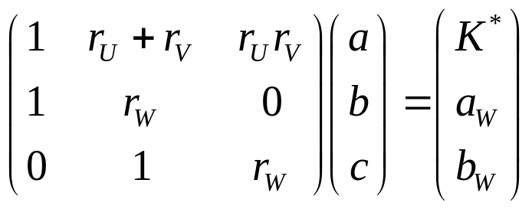
1.引言 2.Diffie-Hellman密钥预分配 3.无条件安全密钥预分配4.密钥分配模式5.会话密钥分配
6.密钥分配——无条件安全的密钥预分配
定理6.1
当k=1时，Blom密钥预分配方案对抵抗任何单个用户的攻击是无条件安全的。
证明：
W想要计算：K_{U,V}=K_{V,U}=a+b(r_{U}+r_{V})+cr_{U}r_{V} mod p
W已知： a_{w} = a+br_{w} mod p
b_{w} = b+cr_{w} mod p
矩阵行列式：r_{W}²+r_{U}r_{V}-(r_{U}+r_{V})r_{W}=(r_{W}-r_{U})(r_{W}-r_{V})
定理6.2
任何两个用户进行联合就可以攻破k=1时的Blom密钥预分配方案。

Slide 14
1.引言 2.Diffie-Hellman密钥预分配 3.无条件安全密钥预分配4.密钥分配模式5.会话密钥分配
6.密钥分配——无条件安全的密钥预分配
定理6.1
当k=1时，Blom密钥预分配方案对抵抗任何单个用户的攻击是无条件安全的。
定理6.2
任何两个用户进行联合就可以攻破k=1时的Blom密钥预分配方案。
如果两个用户进行联合，比如{W,X}，则能够确定出任何密钥K_{U,V}
a_{W}=a+br_{W}
b_{W}=b+cr_{W}
a_{X}=a+br_{X}
b_{X}=b+cr_{X}
即他们知道四个方程，其中有三个未知变量，所以容易计算出a,b和c的唯一解。构建多项式f(x,y)并计算出任何想要的密钥。

Slide 15
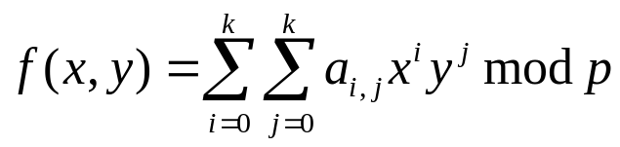
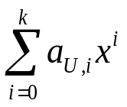
1.引言 2.Diffie-Hellman密钥预分配 3.无条件安全密钥预分配4.密钥分配模式5.会话密钥分配
6.密钥分配——无条件安全的密钥预分配
Blom KPS(任意k)
1.素数p是公开参数，用户U公布一个元素r_{U}∈Z_{p} (r_{U}必须是不同的)
2.对于0≤i,j≤k，TA选择随机元素a_{i,j}∈Z_{p}使得对所有的i,j，a_{i,j}=a_{j,i。}并构造多项式
3.TA为用户U计算多项式
g_{U}(x)=f(x,r_{U}) mod p=
并通过安全信道把系数向量(a_{U,0},…,a_{U,k})传送给U。
4.如果U和V想要通信，他们使用公共的密钥
K_{U,V}=K_{V,U}=f(r_{U},r_{V})
其中，U计算K_{U,V}=g_{U}(r_{V})，V计算K_{V,U}=g_{V}(r_{U})

Slide 16

1.引言 2.Diffie-Hellman密钥预分配 3.无条件安全密钥预分配4.密钥分配模式5.会话密钥分配
6.密钥分配——无条件安全的密钥预分配
Blom KPS(任意k)
Blom KPS满足以下安全属性：
不存在k个用户的集合，如W₁,…,W_{k}，可以确定出其他两个用户的密钥的任何信息，如K_{U,V}。
任何k+1个用户的集合，如W₁,…,W_{k+1} ，可以攻破该方案。
首先，考虑k+1个用户如何攻破这个方案。用户集合W₁,…,W_{k+1} （联合起
来）拥有多项式
其中1≤ i ≤k+1。

Slide 17
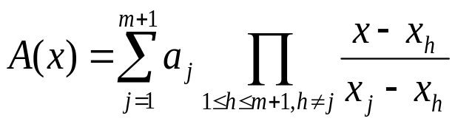
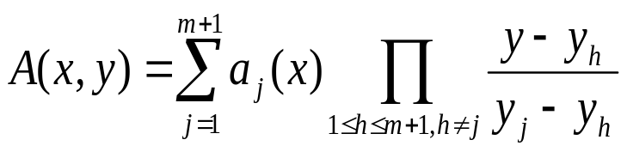
1.引言 2.Diffie-Hellman密钥预分配 3.无条件安全密钥预分配4.密钥分配模式5.会话密钥分配
6.密钥分配——无条件安全的密钥预分配
定理6.3(拉格朗日插值公式)
假定p是素数，x₁,x₂,…,x_{m+1}是Z_{p}中不同的元素，a₁,a₂,a_{m+1}是Z_{p}中的元素（无须不同）。存在次数至多为m的唯一的多项式A(x)∈Z_{p}[x]，使得A(x_{i})=a_{i}，i≤i≤m+1。并且多项式A(x)为
定理6.4(二元拉格朗日插值公式)
假定p是素数，x₁,x₂,…,x_{m+1}是Z_{p}中不同的元素，a₁(x),a₂(x),a_{m+1}(x)∈Z_{p}[x]是次数至多为m的多项式。存在次数至多为m的唯一的多项式A(x,y)∈Z_{p}[x,y]，使得A(x,y_{i})=a_{i}(x)，i≤i≤m+1。并且多项式A(x,y)为

Slide 18
1.引言 2.Diffie-Hellman密钥预分配 3.无条件安全密钥预分配4.密钥分配模式5.会话密钥分配
6.密钥分配——无条件安全的密钥预分配
例
假设p=13,m=2,y₁=1,y₂=2,y₃=3
a₁(x)=1+x+x²
a₂(x)=7+4x²
a₃(x)=2+9x
有
(y-2)(y-3)/(1-2)(1-3)=7y²+4y+3
(y-1)(y-3)/(2-1)(2-3)=12y²+4y+10
(y-1)(y-2)/(3-1)(3-2)=7y²+5y+1
因此A(x,y)=(1+x+x²)(7y²+4y+3)+(7+4x²)(12y²+4y+10)+(2+9x)(7y²+5y+1)
=y²+3y+10+5xy²+10xy+12x+3x²y²+7x²y+4x² (mod 13)
对于i=1,有A(x,1)=1+x+x²
易验证,A(x,i)=a_{i}(x),i=1,2,3

Slide 19
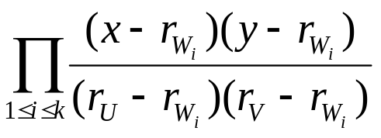
1.引言 2.Diffie-Hellman密钥预分配 3.无条件安全密钥预分配4.密钥分配模式5.会话密钥分配
6.密钥分配——无条件安全的密钥预分配
定理6.5
Blom密钥分配方案对抵抗k个用户的攻击是无条件安全的。但是任何k+1个用户都能够攻破方案。
证明：
k+1个恶意用户集合W₁,…,W_{k+1},联合起来知道k+1个次数为k的多项式
g_{Wi}(x)=f(x,r_{Wi}) mod p
k个恶意用户集合W₁,…,W_{k},联合起来知道k个次数为k的多项式
g_{Wi}(x)=f(x,r_{Wi}) mod p
定义多项式f*(x,y)=f(x,y)+(K*-K)
则f*(x,y)有以下性质：
1. f*(x,y)=f*(y,x)
2. f*(x,r_{Wi})=f(x,r_{Wi})=g_{Wi}(x)
3. f*(r_{U},r_{V})=f(r_{U},r_{V})+K*-K=K*

Slide 20



1.引言 2.Diffie-Hellman密钥预分配 3.无条件安全密钥预分配4.密钥分配模式5.会话密钥分配
6.密钥分配——会话密钥分配方案
Needham-Schroeder方案
TA
随机会话密钥K
t_{Bob}=e_{KBob}(K||ID(Alice))
r_{A},ID(Alice),ID(Bob)
y₁=e_{KAlice}(r_{A}||ID(Bob)||K||t_{Bob})
Alice
Bob
t_{Bob}
y₂=e_{K}(r_{B})
y₃=e_{K}(r_{B}-1)
(K,t_{Bob})=d_{KAlice}(y₁)
K=d_{KBob}(t_{Bob})
r_{B}=d_{K}(y₂)
d_{K}(y₃)=r_{B}-1?
可能的攻击？

Slide 21

1.引言 2.Diffie-Hellman密钥预分配 3.无条件安全密钥预分配4.密钥分配模式5.会话密钥分配
6.密钥分配——会话密钥分配方案
NS方案的Denning-Sacco攻击
TA
随机会话密钥K
t_{Bob}=e_{KBob}(K||ID(Oscar))
r_{A},ID(Oscar),ID(Bob)
y₁=e_{KOscar}(r_{A}||ID(Bob)||K||t_{Bob})
Oscar
Bob
t_{Bob}'=e_{KBob}(K'||ID(Alice))
y₂=e_{K'}(r_{B})
y₃=e_{K'}(r_{B}-1)
r_{B}=d_{K'}(y₂)
K'=d_{KBob}(t_{Bob}')
d_{K'}(y₃)=r_{B}-1?
Bob所预期的对等方并不知道在会话S中分配的密钥K'。
会话S的密钥K'除了Bob所预期的对等方之外有其他人知道。

Slide 22
1.引言 2.Diffie-Hellman密钥预分配 3.无条件安全密钥预分配4.密钥分配模式5.会话密钥分配
6.密钥分配——会话密钥分配方案
简化的Kerberos V5方案
TA
随机会话密钥K
有效期L
r_{A},ID(Alice),ID(Bob)
t_{Bob}=e_{KBob}(K||ID(Alice)||L)
y₁=e_{Alice}(r_{A}||ID(Bob)||K||L),t_{Bob}
Alice
Bob
t_{Bob},y₂=e_{K}(ID(Alice)||time)
y₃=e_{K}(time+1)
K=d_{KAlice}(y₁)
K=d_{KBob}(t_{Bob})
d_{K}(y₃)=time+1?
time=d_{K}(y₂)

Slide 23
1.引言 2.Diffie-Hellman密钥预分配 3.无条件安全密钥预分配4.密钥分配模式5.会话密钥分配
6.密钥分配——会话密钥分配方案
1.时间戳需要可靠的，同步的时钟。使用时间戳的方案难以分析，对其给出可信的安全性证明也是困难的。一般更偏好使用随机挑战。
2.密钥确认未必是会话密钥分配方案的一个重要属性。
3.一般更偏好把加密用于机密性，使用消息认证码提供认证性。
4.任何“安全的”方案都应使Bob在接受会话密钥前作为主动参与方参与会话，避免重放攻击。(Alice在向TA发送会话密钥请求之前与Bob联系)

Slide 24
1.引言 2.Diffie-Hellman密钥预分配 3.无条件安全密钥预分配4.密钥分配模式5.会话密钥分配
6.密钥分配——会话密钥分配方案
Bellare-Rogaway方案
TA
随机会话密钥K
y_{A}=(e_{KAlice}(K),MAC_{Alice}(ID(Bob)||
ID(Alice)||r_{A}||e_{KAlice}(K)))
y_{B}=(e_{KBob}(K),MAC_{Bob}(ID(Alice)||
ID(Bob)||r_{B}||e_{KBob}(K)))
r_{A},r_{B},ID(Alice),ID(Bob)
Alice
Bob
r_{A},ID(Alice),ID(Bob)
创新？

Slide 25
1.引言 2.Diffie-Hellman密钥预分配 3.无条件安全密钥预分配4.密钥分配模式5.会话密钥分配
6.密钥分配——会话密钥分配方案
安全的会话密钥分配方案：
如果一个参与方在一次会话中“接受”，那么该参与方的对等方之外的其他人知道会话密钥的概率很小。
Bellare-Rogaway方案的安全性
与以前的会话密钥分配方案有哪些不同？

Slide 26
1.引言 2.Diffie-Hellman密钥预分配 3.无条件安全密钥预分配4.密钥分配模式5.会话密钥分配
6.密钥分配——会话密钥分配方案
Bellare-Rogaway方案的安全性
这个方案没有提供密钥确认。
比如，当Alice接受时，她并不知道Bob是否已经接受，或者甚至不知道Bob是否收到TA发送的消息。当Alice接收的时候，只是意味着她收到了预期的信息，并且该信息是有效的。
由于这个会话密钥使用Alice的密钥进行加密，Alice确信其他任何人都不能从她所接收到的信息中计算出会话密钥K。
当然，Bob也应该收到了同一个会话密钥的一份加密，实际上，Alice并不知道这件事是否已经发生。

Slide 27
1.引言 2.Diffie-Hellman密钥预分配 3.无条件安全密钥预分配4.密钥分配模式5.会话密钥分配
6.密钥分配——会话密钥分配方案
Bellare-Rogaway方案的安全性
我们的目标？
证明Alice可以确信除了Bob之外任何人都不能计算出新的会话密钥。

Slide 28
1.引言 2.Diffie-Hellman密钥预分配 3.无条件安全密钥预分配4.密钥分配模式5.会话密钥分配
6.密钥分配——会话密钥分配方案
Bellare-Rogaway方案的安全性
敌手的目标
比如，是导致一个诚实的参与方在某种情形下“接受”会话，但是该参与方的对等方之外的某个人知道该会话密钥的值。
我们定义安全的会话密钥分配方案：如果一个参与方在一次会话中“接受”，那么该参与方的对等方之外的其他人知道会话密钥的概率很小。

Slide 29
1.引言 2.Diffie-Hellman密钥预分配 3.无条件安全密钥预分配4.密钥分配模式5.会话密钥分配
6.密钥分配——会话密钥分配方案
Bellare-Rogaway方案的安全性
Oscar作为一个攻击者，可以具有的能力？
1. Oscar是被动敌手；
2. Oscar是主动敌手，并且Alice在方案中是一个合法的参与者。Oscar可以冒充Bob或者TA，并且Oscar可以拦截和篡改在方案中发送的消息；
3. Oscar是主动敌手，Bob在方案中是一个合法的参与者。Oscar可以冒充Alice或者TA，并且Oscar可以拦截和篡改在方案中发送的消息。

Slide 30
1.引言 2.Diffie-Hellman密钥预分配 3.无条件安全密钥预分配4.密钥分配模式5.会话密钥分配
6.密钥分配——会话密钥分配方案
Bellare-Rogaway方案的安全性
Oscar作为一个攻击者，可以具有的能力？
1. Oscar是被动敌手；
如果敌手是被动的，那么在Alice和Bob作为两个参与方的任何会话中，他们都会输出“接受”。更进一步，他们都能够解密出同一个会话密钥K。其他任何人(包括Oscar)都不能计算K，因为加密方案是安全的。

Slide 31
1.引言 2.Diffie-Hellman密钥预分配 3.无条件安全密钥预分配4.密钥分配模式5.会话密钥分配
6.密钥分配——会话密钥分配方案
2. Oscar是主动敌手，并且Alice在方案中是一个合法的参与者。Oscar可以冒充Bob或者TA，并且Oscar可以拦截和篡改在方案中发送的消息；
假设Alice在方案中是一个合法的参与方。她希望得到一个只有Bob与她才知道的新的会话密钥。但是，Alice不知道她是否的确在与Bob进行通信，因为Oscar可能冒充Bob。
当Alice收到消息y_{A}时，她检验MAC是否有效。这个MAC包括了Alice的随机挑战r_{A}，Alice和Bob的身份标识，以及加密的会话密钥e_{KAlice}(K)。这使得Alice确信该MAC是由TA新近计算出来的，因为TA是除了Alice之外唯一知道MAC_{Alice}密钥的人。此外，随机挑战r_{A}防止了重放以前会话中的MAC。最后，在MAC中包括e_{KAlice}(K)防止了敌手把TA选择的会话密钥替换为其他的东西。因此，Alice可以确信Bob是唯一的可以解密出会话密钥K的其他用户，即使Oscar在当前的会话中冒充Bob。

Slide 32
1.引言 2.Diffie-Hellman密钥预分配 3.无条件安全密钥预分配4.密钥分配模式5.会话密钥分配
6.密钥分配——会话密钥分配方案
3. Oscar是主动敌手，Bob在方案中是一个合法的参与者。Oscar可以冒充Alice或者TA，并且Oscar可以拦截和篡改在方案中发送的消息。
假设Bob在方案中是一个合法的参与方。他相信可以得到一个只有Alice和他自己才知道的新的会话密钥。但是，Bob不知道他是否的确在与Alice进行通信，因为Oscar可以冒充Alice。
当Bob接收到消息y_{B}时，他查看MAC是否有效。这个MAC包括了Bob的随机挑战r_{B}，Alice和Bob的身份标识，以及加密的会话密钥e_{KAlice}(K)。这使得Bob确信该MAC是由TA新近计算出来的，因为TA是除了Bob之外唯一知道MAC_{Bob}密钥的人。此外，随机挑战r_{B}防止了重放以前会话中的MAC。最后，在MAC中包括防止了敌手把TA选择的会话密钥替换为其他的东西。因此，Bob可以确信Alice是唯一的可以解密出会话密钥K的其他用户，即使Oscar在当前的会话中冒充Alice。

Slide 33
1.Diffie-Hellman密钥协商 2.MTI密钥协商 3.自认证密钥协商 4.加密密钥交换 5.会议密钥协商
7.密钥协商方案
1.Diffie-Hellman密钥协商
· 端-端密钥协商方案
· STS的安全性
· 已知会话密钥攻击
2.MTI密钥协商方案
· 关于MTI/A0的已知会话密钥攻击
3.使用自认证密钥的密钥协商
4.加密密钥交换
5.会议密钥协商方案

Slide 34
1.Diffie-Hellman密钥协商 2.MTI密钥协商 3.自认证密钥协商 4.加密密钥交换 5.会议密钥协商
7.密钥协商方案——Diffie-Hellman密钥协商
Diffie-Hellman密钥协商
1.公开的域参数：群(G,·)，一个阶为n的元素α∈G
2.U选择随机数a_{U}，计算b_{U}=α^{aU}，并将b_{U}发送给V。
3.V选择随机数a_{V}，计算b_{V}=α^{aV}，并将b_{V}发送给U。
4.U计算K=b_{V}^{aU}，V计算K=b_{U}^{aV}
Oscar
Alice
b_{Alice}=α^{aAlice}
Bob
b_{Oscar1}=α^{aOscar1}
b_{Bob}=α^{aBob}
b_{Oscar2}=α^{aOscar2}
K=(b_{Oscar2})^{aAlice}
K=(b_{Oscar1})^{aBob}

Slide 35
1.Diffie-Hellman密钥协商 2.MTI密钥协商 3.自认证密钥协商 4.加密密钥交换 5.会议密钥协商
7.密钥协商方案——Diffie-Hellman密钥协商
认证密钥协商方案(STS)（安全）
交互识别
方案是一个安全的交互识别方案，即在主动攻击者实施任何攻击流程后，没有一个诚实的参与者会“接受”。
密钥协商
如果不存在主动攻击者，则双方参与者计算出相同的新会话密钥K。除此之外，一个被动攻击者将计算不出关于K的任何信息。

Slide 36
1.Diffie-Hellman密钥协商 2.MTI密钥协商 3.自认证密钥协商 4.加密密钥交换 5.会议密钥协商
7.密钥协商方案——Diffie-Hellman密钥协商
简化的端-端密钥协商方案
Alice
b_{Alice}=α^{aAlice},Cert(Alice)
Bob
b_{Bob}=α^{aBob},y_{Bob}=sig_{Bob}(ID(Alice)||b_{Bob}||b_{Alice}),Cert(Bob)
y_{Alice}=sig_{Alice}(ID(Bob)||b_{Alice}||b_{Bob})
ver_{Bob}(y_{Bob})?
K=b_{Alice}^{aBob}
K=b_{Bob}^{aAlice}
ver_{Alice}(y_{Alice})?

Slide 37
1.Diffie-Hellman密钥协商 2.MTI密钥协商 3.自认证密钥协商 4.加密密钥交换 5.会议密钥协商
7.密钥协商方案——Diffie-Hellman密钥协商
保证机制
隐式密钥认证
U可以被确保除了V之外，没有人能够计算出K
eg:Bellare-Rogaway
隐式密钥确认
U可以被确保V可以计算出K，并且除了V之外没有人能够计算出K
eg:STS
显示密钥确认
U可以被确保V已经计算出了K，并且除了V之外没有人能够计算出K
eg:Needham-Schroeder、Kerberos

Slide 38
1.Diffie-Hellman密钥协商 2.MTI密钥协商 3.自认证密钥协商 4.加密密钥交换 5.会议密钥协商
7.密钥协商方案——MTI密钥协商
MTI/A0密钥协商
每个用户T有一个秘密指数a_{T}，对应的公开值b_{T}=α^{aT}
b_{T}被包含在T的证书里并被TA签名。
Alice
s_{Alice}=α^{rAlice},Cert(Alice)
Bob
s_{Bob}=α^{rBob},Cert(Bob)
K=s_{Bob}^{aAlice}b_{Bob}^{rAlice}
K=s_{Alice}^{aBob}b_{Alice}^{rBob}
两边是否相等？
是否存在攻击？

Slide 39
1.Diffie-Hellman密钥协商 2.MTI密钥协商 3.自认证密钥协商 4.加密密钥交换 5.会议密钥协商
7.密钥协商方案——MTI密钥协商
MTI/A0的已知会话密钥攻击——并行会话已知会话密钥攻击
假设攻击者知道一个特定的会话密钥值，期望其他的会话密钥仍然是安全的。
会话S'
会话S
Alice
Oscar
Bob
s_{A},Cert(A)
s_{B},Cert(B)
s_{B},Cert(B)
s_{A},Cert(A)
Oscar请求K_{s'}=s_{Bob}^{aAlice}b_{Bob}^{rAlice}
K_{s}=s_{Alice}^{aBob}b_{Alice}^{rBob}=K_{s'}
这种攻击存在的原因？如何改进？

Slide 40
1.Diffie-Hellman密钥协商 2.MTI密钥协商 3.自认证密钥协商 4.加密密钥交换 5.会议密钥协商
7.密钥协商方案——MTI密钥协商
MTI/A0的已知会话密钥攻击——并行会话已知会话密钥攻击
Oscar请求K_{s'}=s_{Bob}^{aAlice}b_{Bob}^{rAlice}
K_{s}=s_{Alice}^{aBob}b_{Alice}^{rBob}=K_{s'}
密钥是关于由会话双方提供的输入的一个对称函数值
改进的K=h(s_{Alice}^{aBob}||b_{Bob}^{rAlice})
Alice(会话的发起者)将计算 K=h(b_{Bob}^{rAlice}||s_{Alice}^{aBob})
Bob(会话的接收者)将计算 K=h(s_{Alice}^{aBob}||b_{Bob}^{rAlice})
如何改进？
是否还有其他的攻击？

Slide 41
1.Diffie-Hellman密钥协商 2.MTI密钥协商 3.自认证密钥协商 4.加密密钥交换 5.会议密钥协商
7.密钥协商方案——MTI密钥协商
MTI/A0的已知会话密钥攻击——Burmester三角攻击
Alice
Bob
s_{Alice}=α^{rAlice},Cert(Alice)
s_{Bob}=α^{rBob},Cert(Bob)
Alice
Oscar
Bob
s_{B},Cert(O)
s_{A},Cert(O)
s_{A'},Cert(A)
s_{B'},Cert(B)
会话S₁
会话S₂
Oscar请求K₁=s_{Bob}^{aAlice}b_{Bob}^{rAlice'}
Oscar请求K₂=s_{Alice}^{aBob}b_{Alice}^{rBob'}
Oscar计算K=K₁K₂/(s_{A'}s_{B'})^{aO}

Slide 42
1.Diffie-Hellman密钥协商 2.MTI密钥协商 3.自认证密钥协商 4.加密密钥交换 5.会议密钥协商
7.密钥协商方案——MTI密钥协商
Alice
Bob
s_{Alice}=α^{rAlice},Cert(Alice)
s_{Bob}=α^{rBob},Cert(Bob)
Alice
Oscar
Bob
s_{B},Cert(O)
s_{A},Cert(O)
s_{A'},Cert(A)
s_{B'},Cert(B)
会话S₁
会话S₂
K= α^{rAlice × aBob+rBob × aAlice} K₁= α^{rAlice × aBob+rBob’ × aOscar} K₂= α^{rAlice’ × aOscar+rBob × aAlice}
Oscar计算K=K₁K₂/(s_{A'}s_{B'})^{aOscar}

Slide 43
1.Diffie-Hellman密钥协商 2.MTI密钥协商 3.自认证密钥协商 4.加密密钥交换 5.会议密钥协商
7.密钥协商方案——使用自认证密钥的密钥协商
TA计算n=pq,其中p=2p₁+1,q=2q₁+1,p,q,p₁,q₁均是大素数。
乘法群Z_{n}*与Z_{p}*×Z_{q}*是同构的。令α为阶为2p₁q₁的群Z_{n}*中的一个元素。
n和α为公共参数，p,q,p₁,q₁保密。
TA选取一个公共的RSA加密指数e，解密指数d=e⁻¹ mod φ(n)是秘密 的。
Alice
TA
b_{Alice}=α^{aAlice} mod n,a_{Alice},ID(Alice)
p_{Alice}=(b_{Alice}-ID(Alice))^{d} mod n
a_{Alice}
b_{Alice}=p_{Alice}^{e} + ID(Alice) mod n

Slide 44
1.Diffie-Hellman密钥协商 2.MTI密钥协商 3.自认证密钥协商 4.加密密钥交换 5.会议密钥协商
7.密钥协商方案——使用自认证密钥的密钥协商
Girault密钥协商方案
Alice
s_{Alice}=α^{rAlice},ID(Alice),P_{Alice}
Bob
s_{Bob}=α^{rBob},ID(Bob),P_{Bob}
K=s_{Bob}^{aAlice}(p_{Bob}^{e}+ID(Bob))^{rAlice} mod n
K=s_{Alice}^{aBob}(p_{Alice}^{e}+ID(Alice))^{rBob} mod n
两边是否相等？

Slide 45
1.Diffie-Hellman密钥协商 2.MTI密钥协商 3.自认证密钥协商 4.加密密钥交换 5.会议密钥协商
7.密钥协商方案——加密密钥交换
EKE(Encrypted Key Exchange)
Alice
y_{Alice}=e_{pwd}(b_{Alice}),ID(Alice)
Bob
y_{Bob}=e_{pwd}(b_{Bob}),ID(Bob)
b_{Alice}=α^{aAlice}
b_{Bob}=α^{aBob}
b_{Bob}=d_{pwd}(y_{Bob}),K=b_{Bob}^{aAlice}
b_{Alice}=d_{pwd}(y_{Alice}),K=b_{Alice}^{aBob}
即使遭受已知会话密钥攻击，方案不会泄露任何关于指数和口令的信息。

Slide 46
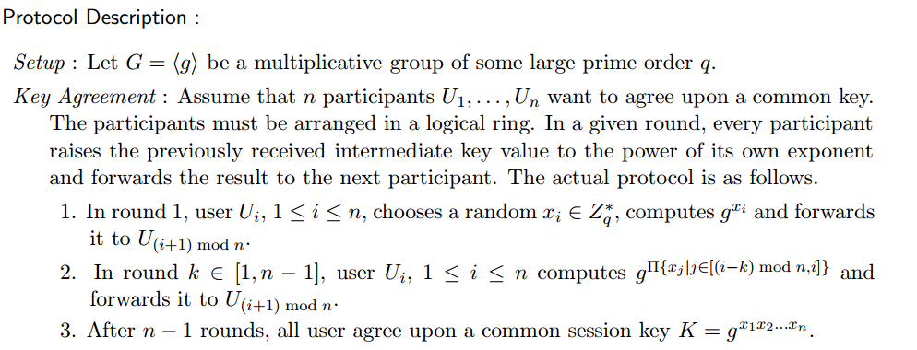
1.Diffie-Hellman密钥协商 2.MTI密钥协商 3.自认证密钥协商 4.加密密钥交换 5.会议密钥协商
7.密钥协商方案——会议密钥协商方案
Ingemarsson, Tang and Wong’s Group Key Agreement(1982)

Slide 47
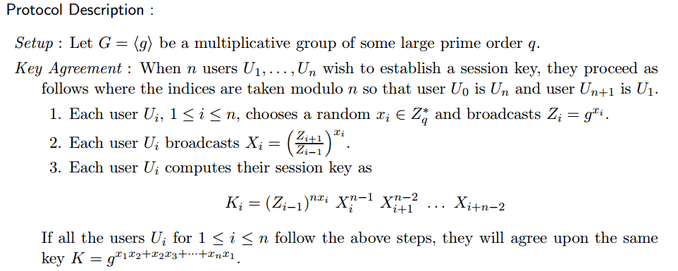
1.Diffie-Hellman密钥协商 2.MTI密钥协商 3.自认证密钥协商 4.加密密钥交换 5.会议密钥协商
7.密钥协商方案——会议密钥协商方案
Burmester and Desmedt Group Key Agreement(1994)

Slide 48
1.Diffie-Hellman密钥协商 2.MTI密钥协商 3.自认证密钥协商 4.加密密钥交换 5.会议密钥协商
7.密钥协商方案——会议密钥协商方案
U₁
Burmester-Desmedt CKAS
X_{i}=(b_{i+1}/b_{i-1})^{ai}
U_{i-1}
·
·
·
U_{i}
b_{i}=α^{ai}
X_{i}
X_{i}
a_{i}
b_{i}=α^{ai}
U_{i+1}
Z=b_{i-1}^{aim}X_{i}^{m-1}X_{i+1}^{m-2}…X_{i-2}¹
=α^{a0a1+a1a2+…+am-1a0}
X_{i}=(b_{i+1}/b_{i-1})^{ai}
·
·
·
U_{m}

Slide 49
1.Diffie-Hellman密钥协商 2.MTI密钥协商 3.自认证密钥协商 4.加密密钥交换 5.会议密钥协商
7.密钥协商方案——会议密钥协商方案
会议密钥协商机制所要考虑的安全性需求和功能性需求？

